Slide 1
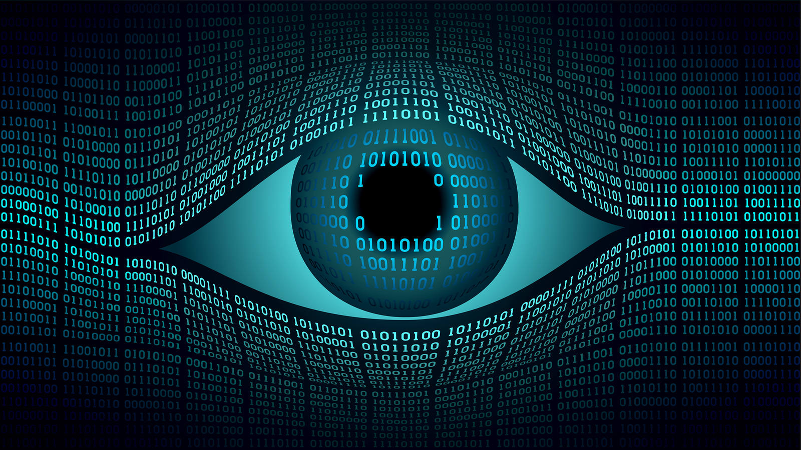
Szenenrekonstruktion und Kamerakalibrierung aus heterogenen stereoskopischen Bildquellen
Disposition der Masterarbeit Anja Kretschmer MIM Mtr Nr: 04.07.2018
Notes:
Mein Thema der Abeit war die Szenenrekonstruktion und Kamerakalibrierung aus heterogenen stereoskopischen Bildquellen
Die Szenenrekonstruktion und die Kamerakalibrierung sind Themenbereiche der sogenannten Computer Vision
Die Computer Vision ist ein Fachbereich der Computer Science mit dem Fokus auf die Entwicklung von künstlicher Intelligenz, die ein visuelles Verständnis ihrer Umgebung besitzen. Folglich wird in der Computer Vision der Weg von visuellen Eindrücken oder Bildern aus der Realität in den Rechner beschrieben .
Hintergrund Auge https://www.nanalyze.com/2016/04/5-computer-vision-and-image-understanding-companies/

Slide 2
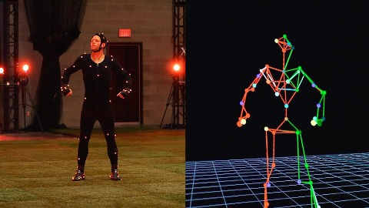
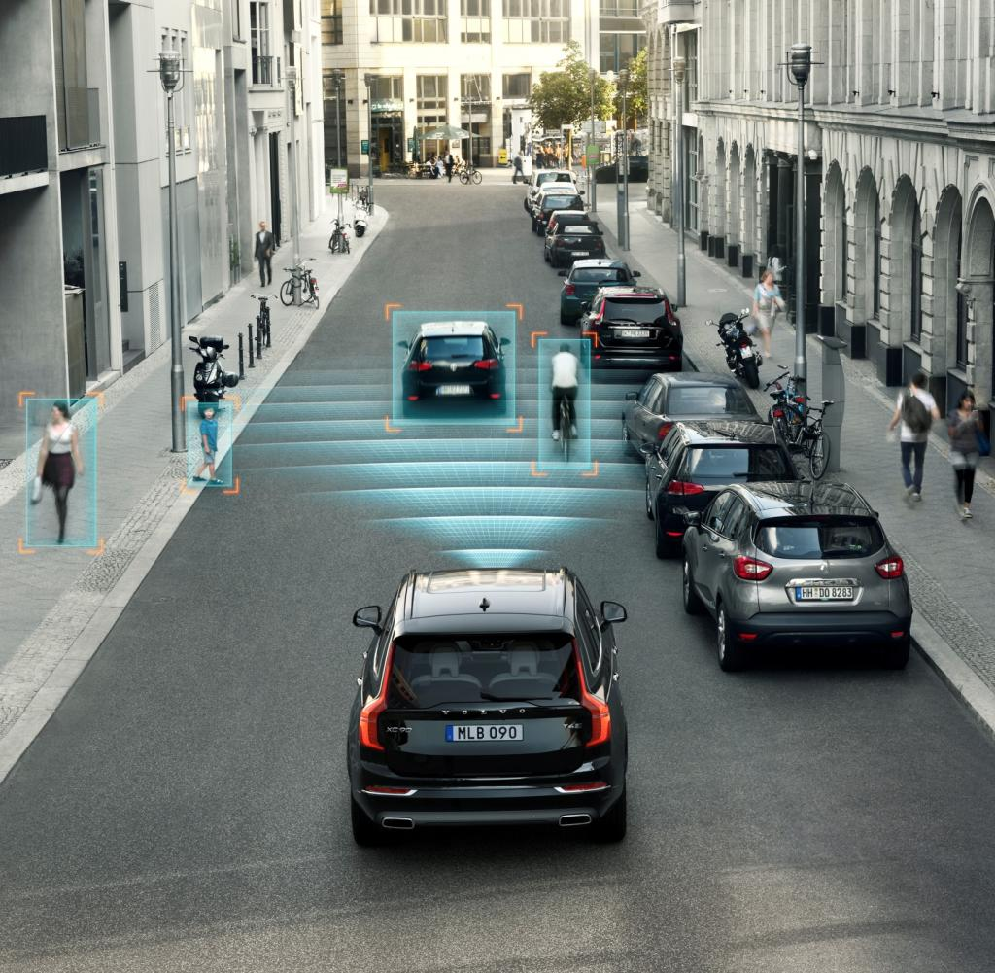

Notes:
Der Mensch ist mit der Fähigkeit ausgestattet, gesehene Bilder zu verarbeiten und kann die ihn umgebene Welt verstehen.
Maschinen, die eine ähnliche Fähigkeit besitzen, wären somit ebenfalls in der Lage Entscheidungen auf Grund von visuellen Eindrücken zu fällen.
Bereits auf dem Weg:
Das entwickeln solcher Maschinen und den damit verbundenen Grundprinzipien und Programmen sind die Forschungsmittelpunkte von aktuellen Anwendungsbereichen wie dem Autonomen Fahren, Motion- Capturing, Bewegungserkennungen oder Service Robotern oder dem Auswerten von Drohnenbildern
Link autonomes Fahren: https://www.welt.de/motor/news/article174053171/So-laesst-man-sich-helfen-New-Mobility-Sinnvolle-Assistenzsysteme-und-was-sie-kosten.html
Link motion capturin: https://video.golem.de/games/8908/fifa-13-trailer-(motion-capture).html
Link Service Roboter: https://www.wiwo.de/technologie/gadgets/smarte-roboter-grosser-auftritt-der-service-androiden/12794372.html

Slide 3
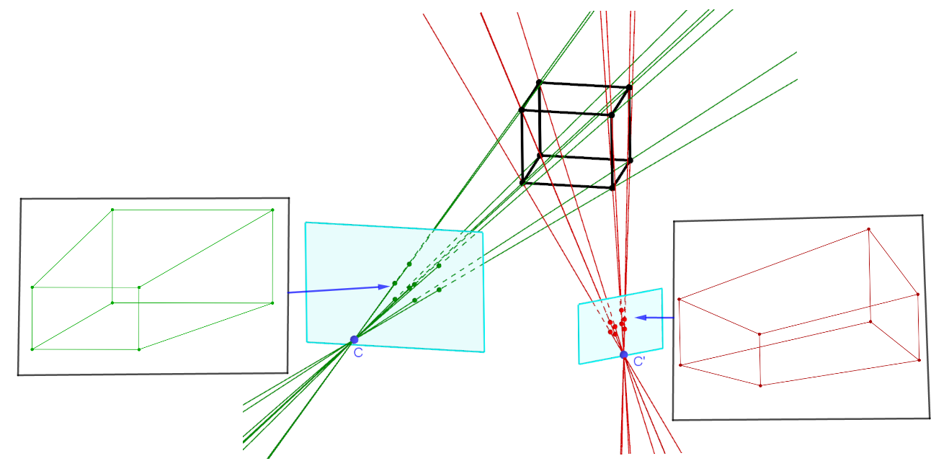
Notes:
Wieso nehmen wir stereoskoische Bildquellen?
Bildtiefe aus einem Bild nicht möglich
Man braucht mindestens zwei Bilder
Die Rekonstruktion in dieser Arbeit wurde anahnd von stereoskopischen Bilddaten entwickelt
Die beiden Kameras müssen nicht zwangsläfuig die selben Auflösungen haben → Beispielsweise Drohenen → haben zwei verschiedene Kameras.
Besitzen öfters eine hochauflösende RGB Kamera und infrarotkamera für Tiefenmessungen mit meist deutlich niedrigeren Auflösung
Stereokalibrierung dieser beiden Kameras würde das Mapping deutlich vereinfachen.
Das weitläfuigte Ziel welches mit dem in dieser Masterarbeit erarbeiteten Ansatz verfolgt werden soll, ist es aus 2D Informationen von Kameras unterschiedlicher Auflösung und Art (Infrarot und RGB) eine 3D Szene bzw 3D-Szenenpunkte rekonstruieren zu können
Wieso der Fokus auf unterschiedliche Kameraauflösungen?
Viele kommerziell verwendete Programme setzten vorraus dass die eingehenden Bilddaten aus Kameras gleicher Auflösung kommen
Die Funktion dieser Programme wurde im Verlauf der Thesis analysiert und es wurde zunächst ein eigener Ansatz zur Rekonstruktion einer Szene entwickelt und danach der vorhandene Ansatz aus den kommerziellen Programmen dahingehend analysiert, wie sie mit verschiedenene Auflösungen funktionieren könnte.
Vorraussetzungen für den entstehenden Algorithmus:
Möglichkeit von unterschiedlichen Kameraauflösungen in betracht ziehen
Extrinsische Kameraparameter sollen bestimmt werden
Intrinsische Kameraparameter werden als bekannt vorrausgesetzt
(Was diese genau sind darauf wird später eingegangen!!)

Slide 4
Gliederung
Grundlagen für die Stereorekonstruktion:
Verwendetes Kameramodell.
Funktion der Fundamental Matrix und der essentiellen Matrix.
Synthetische Rekonstruktion:
Arbeitsprozess des Algorithmus.
Reale Rekonstruktion:
Anwenden des Algorithmus auf ein reales Stereobildpaar.
Auswirkung unterschiedlicher Auflösungen:
Rekonstruktionsergebnisse bei unterschiedlichen Auflösungen.
Rekonstruktion mit Rektifizierung:
Analyse der Szenenrekonstruktion mit rektifizierten Bildern.
Notes:
Die einzelnen Themen der Masterthesis umfassen vier wichtige Grundbausteine, welche im folgenden erläutert werden
Grundlagen:
Zunächst wird das verwendete Kameramodell vorgestellt, an welchem sich der Algorthmus orientiert
Wichtig ist auch ein Grundlegendes Verständist der Fundamental und der essentiellen Matrix, welche für die Kamerakalibrierung sowie fpr die Szenenrekonstruktion eine wichtige Rolle spielen
Synthetische Rekonstruktion:
Arbeitsprozess des Algorithmus wird anhand eines synthetisch aufgebauten 3D- Szene mit virtuellen Kameras erklärt
Reale Rekonstruktion:
Anwendug des Algorithmus auf ein reales Stereobildpaar
Genauere erläuterung was bei realen Stereobildpaaren beachtet werden muss (in Bezug auf die Bildfehler)
Auswirkung unterschiedlicher Auflösungen:
Aufzeigen der Auswirkung von unterschiedlichen Kameraauflösungen bei dem entwickelten Algorithmus
Rekonstruktion mit Rektifizierung:
Analyse der Szenenrekonstruktion mit rektifizierten Bildern
Was genau sind rektifizierte Bilder
Wie funktioniert die Rekonstruktion
Sind unterschiedliche Auflösungen möglich

Slide 5
Grundlagen für die Stereorekonstruktion
Lochkamermodell
Notes:
Bevor auf die extrinsischen und intrinsischen Kameraparameter und den Aufbau des Algorithmus eingegangen wird, wird das verwendete Kameramodell vorgestellen
Mit Hilfe des Lochkamerasystems wird die Abbildung eines Objektes auf eine Bildebene beschrieben.
Das Modell beruht ausschließlich auf der geometrischen Optik und vernachlässigt physikalische Effekte wie Beugung oder die Auswirkung der Linse.
Wir betrachten zunächst eine der Kameras C oder C‘ genauer und definieren anhand dieser das Lochkameramodelll (nächstes Bild einblenden)
Die Bildebene ist die Ebene auf welcher das projizierte Bild ensteht
C beschreibt das Kamerazentrum und ist gleichzeitig der Urspurng des Kamerakoordiantensystems
Zeta beschreibt die Brennweite in mm
Z ist die Hauptachse
HP ist der Hauptpunkt, er entsteht dort, wo die Hauptachse die Bildebene schneidet
O ist das Weltkoordinatensystem
Insgesamt werden vier Koordiantensysteme für die Transformation eines 3D-Objektpunktes zu einem 2D-Bildpunkt durchlaufen
Das Weltkoordinatensystem O in mm
Das Kamerakoordinatensystem C in mm
Das Bildebenenkoordinatensystem I in mm
Das Sensorkoordinatensytem S in px, ist an die Sensorelemente des Sensors angepasst
Eigenschaften des Sensorkoordiantensystems:
Passt sich an die Pixel des Sensors an
Bei Auflösungsänderung werden kombinieren sich dei Sensorelemente zu einem neuen Pixel → Sensorkoordinatensystem passt sich an. Der rest bleibt gleich
M ist ein 3D-Objektpunkt in Raum und zunächst in Weltkoordinaten
Dieser wird bei der Projektion auf den Sensor einer Kamera zunächst in das Kamerakoordiantensystem transformiert, danach auf die 2D-Bildebene projiziert und zuletzt in das Sensorkoordinatensystem transformiert
m ist dann der von M auf d en Sensor projizierte 2D Bildpunkt
Die Abbildung auf den Sensor der Kamera wird durch die sogenannten Projektionsmatrix P beschrieben

Slide 6

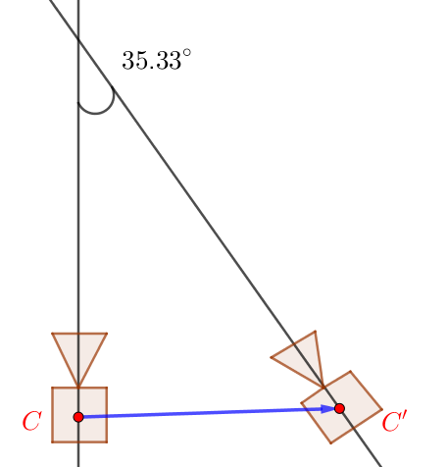
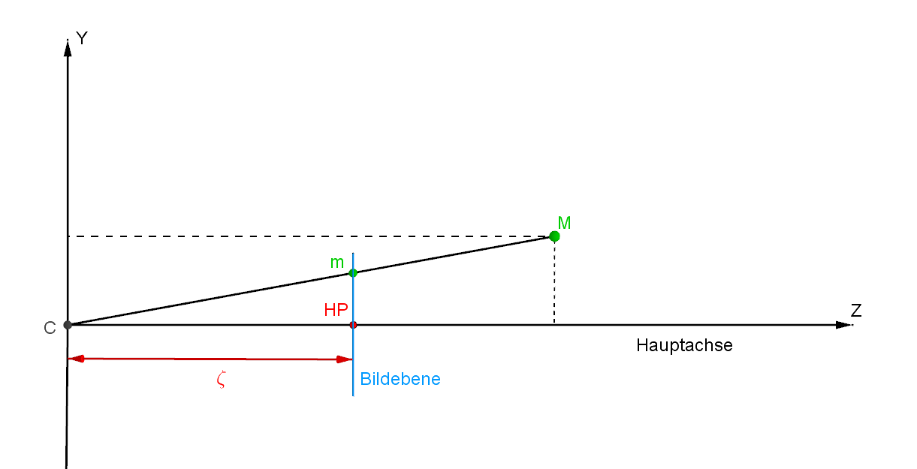
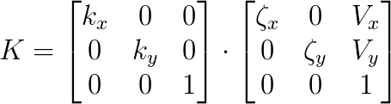

Grundlagen für die Stereorekonstruktion
Hello
Notes:
P setzt sich zusamme aus den extrinsischen Kameraparametern welche durch eine Rotationsmatrix R und eine Translation in diesem Falle C entsteht. (Anhand des bildes erklären, danach nächstes Bild)
Des Weiteren beinhaltet P noch die intrinsischen Kameraparameter, welche in der Matrix K zusammengefasst werden.
Diese lässt sich aus der Projektion der 3D-Kamerakoordianten in die 2-D Bildkoordinaten durch K_0 und der anschließenden Transformation in das Sensorkoordinatensystem mit T zusammensetzten.
K_x und k_y sind die längen der Pixelkanten und zeta_x und zeta_b ist die Brennweite der Kamera in mm ausgedürckt. Handelt es sich bei dem Sensor nicht um quadratische Pixel so unterscheiden sich die k werte voeneinander und die Brennweite bekommt in Pixel ausgedrückt in x und y richtung andere Werte (dient der skalierung)
ÜBERLEITUNG:
Mit hilfe dieser Grundlagen, soll nun eine Abbildungsvorschrift eines 3D Punkte in zwei verschiedene Kameras hergeleitet werden. Hierzu bedienen wir uns der sogenannten epipolargeometrie.(nächste Folie)

Slide 7
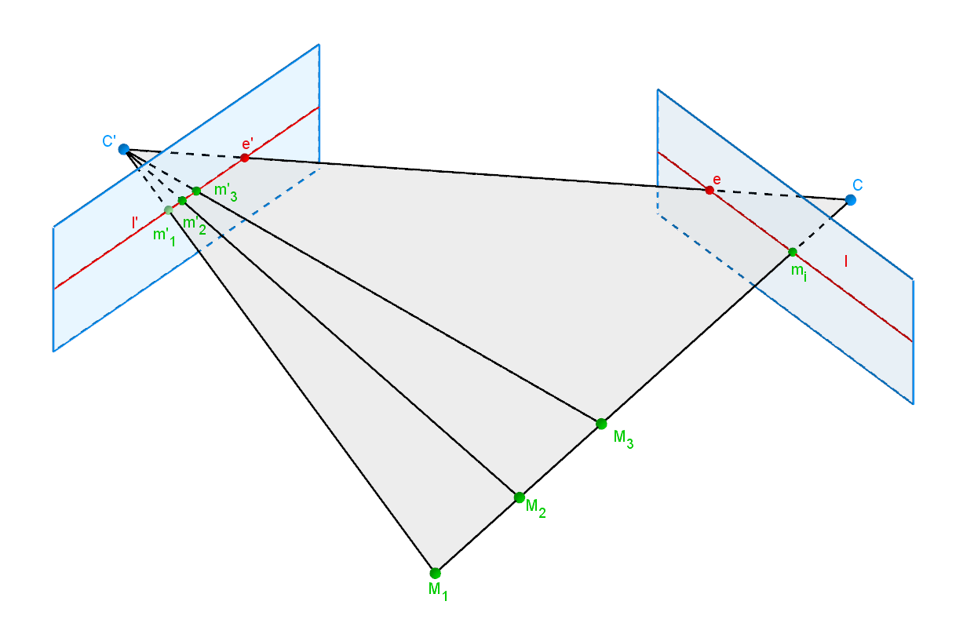
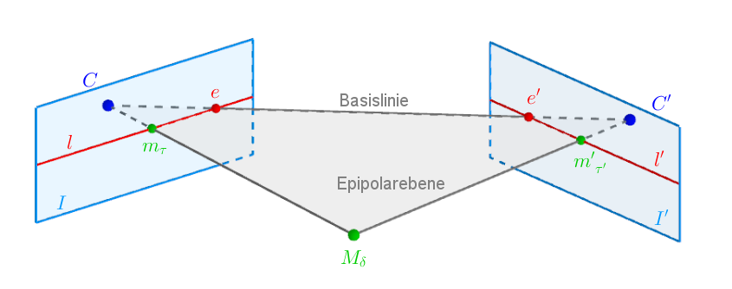
Grundlagen für die Stereorekonstruktion
Notes:
Für Bilder von komplexeren, dreidimensionalen Objekten, bei denen die Punkte auf verschiedenen Ebenen im Raum liegen kann auf geometrische Bedingugnen zurückgegriffen werden um die Abbildungsvorschriften zwischen den Bildern auszunutzen und die Kameraparameter beider Kameras zu bestimmen.
Es werden hier einigegeometrische Definitionen eingeführt, um die danach folgende mathematische Herleitung genauer zu verstehen.
M ist ein 3D-Objektpunkt im Raum
m_tau und m‘_tau‘ sind die jeweiligen Projektionen von M auf den Bildebenen.
C und C‘ sind die jeweiligen Projektionszentren, sie werden durch die sogenannten Basislinie verbunden
I und I‘ sind die Bildebenen der beiden Kameras, der Punkt an welcher die Basislinie die Bildebenen schneidet werden als Epipole e und e‘ bezeichnet.
Durch die Epipole verlaufen alle Epipolarlinien l und l‘
Die Epipolarlinien enstehen indem eine Gerade durch denen Bildpunkt m und den Epipol e und entsprechend für e‘ und m‘ gezochen wird
Die Vekoren MC, CC‘ und MC‘ bilden ein Dreieck, welches die sogenannte Epipolarebene ist
Diese geometrischen Eigenschaften definieren die Epipolargeometrie und beschreiben die Die Abbildungsvorschrift eines Punktes in zwei Kameras
Um eine algemeine Abbildungsvorschrift für mehrere Punkte im Raum mit unterschiedlichen Tiefen zu bekommen schauen wir uns das nächste Bild an.
NÄCHSTES BILD
Ein Bildpunkt mi auf der Bildebene I wird zuerst auf die Gerade, die durch mi und C geht abgebildet. Die Gerade stellt alle möglichen Ursprungspunkte zu mi dar. Dies ist durch die drei möglichen Punkte M1,M2, M3 dargestellt. Jeder dieser Punkte wird nun wiederum auf I projiziert. Die so entstandenen Punkte liegen alle auf der Epipolarlinie l‘. Somit kann allgemeint beh
Die Abbildungsvorschrift welche die Projktion eines Punktes auf eine Linie beschreibt kann in der Fundamentalmatrix und der essentiellen Matrix zusammengefasst werden

Slide 8
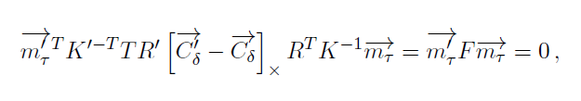

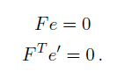

Grundlagen für die Stereorekonstruktion
Notes:
die Fundamentalmatrix ist eine 3x3-Matrix von Rang 2 und fasst die extrinsischen und intrinsischen Kameraparameter in sich zusammen
Man kann grob mathematisch behaupten dass die Projektionsmatrizen P und P‘ beider Kameras in F vereint sind.
Bei der essentiellen Matrix ist auch eine 3x3 Matrix von Rang 2, bei ihr werden die intrinsischen Kameraparameter aus der Fundementalmatrix rausgezogen und mit den Bildkoordinaten verrechnet
Die essentielle Matrix beschreibt somit die Abbildungsvorschrift zwischen den normierten Bildebenenkoordinaten
Die in rot eingerahmten Gleichungen auf der Folie werden als die sogennannten epipolaren Bedinungen bezeichnet
Sie geben auskuft darüber ob eine Punkt ein Möglicher korrespondierender Punkt zu einem Punkt auf der anderen Bildebene ist → wird ein Punkt auf eine Linie abgebildetet, so ist das Ergebnis dieser Bedingungen null
Weicht das Ergebnis von 0 ab, so ist die epipolare Bedingungen nicht erfüllt und es handelt sich nicht um korrespondierende Punkte.
Die beiden anderen Gleichungen unten, können über die Abbildungsvorschriften hergelgeitet werden und sagen aus, dass der rechte bzw der linke Kern der Fundamentalmatrix die jeweiligen Epipole ergibt.
Die zweiten Gleichungen beschreiben die Abbilung eines Punktes m in I auf eine Linie l‘ auf der anderen Bildebene I‘
Bestimmung von F über den achtpunkte algorithmus:
Der acht Punkte algorithmus ist eine lineare Technik, welche angewandt wird um die Fundamentalmatrix aus n>= 8 Punkten zu schätzen
Bei den Punkten handelt es sich um die korerspondierenden Punkte beider Bilder
Korrespondierende Punkte sind die Abbildungen eines 3D-Objektpunktes im Raum auf die Bildebenen
Aus den insgesammt 8 korrespondiernden Punktepaaren wird eine Koeffizientenmatrix A aufgestellt
Gesucht wird ein vektor f, welcher die
Der Algorithmus benötigt n>= 8 Punkte um eine valides Ergebnis liedern zu können.
Das Ergebnis und jedes seiner Vielfachen ist eine gültige Lösung
Die Epipole ergeben sich aus dem linken und Rechten Kern der Fundamentalmatrix. Sprich e und e‘ sind genau dann Werte für die Epipole, wenn sie mit der Fundamentalmatrix verrechnet gleich null ergeben
Die zu einem Punkt korrespondierende Epipolarlinie ergibt sich durch die Verrechnung mit F (bzw halt E bei normierten Bildkoordinaten) (Vergleichbar mit der Abbildungsvorschrift von Homographien)
ÜBERLEITUNG:
Da nun bekannt ist, wie die abgebildeten Punkte zueinander geometrisch in Verbindung stehen, wurde dieses Wissen genutzt, um ein synthetischen Beispiel für die Szenenrekonstruktion zu implementieren.

Slide 9
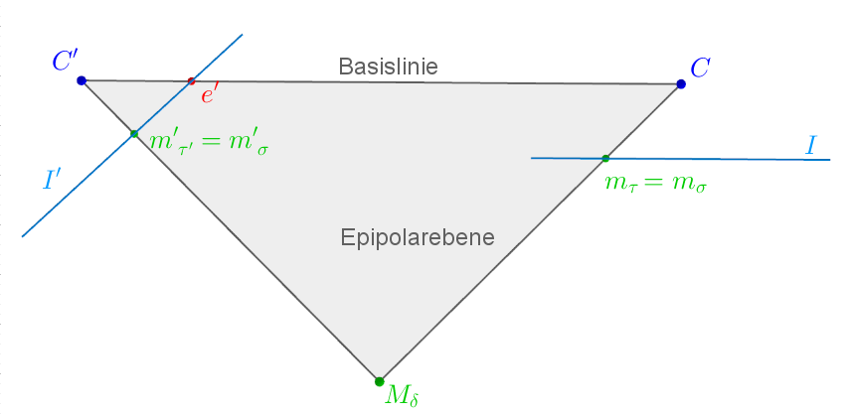
Synthetische Rekonstruktion
Notes:
Anhand der erarbeiteten mathematischen Grundlagen ist ein Algorithmus fur die Rekonstruktion einer Szene aus einer Stereobildaufnahme entstanden
Der entwickelte Algorithmus ist in der Lage aus einem Stereobildpaar extrinsische Kameraparameter zu bestimmen und anhand dessen die 3D-Szene zu rekonstruieren, jedoch unter der Voraussetzung, dass die intrinsischen Kameraparameter beider Kameras bekannt sind.
Das synthetische Beispiel ist wie in Abbildung rechts aufgebaut
Es wurde ein Quader definiert, jedes andere Objekt ist hier genauso denkbar
Der Quader wurde mathematisch auf die Bildebenen zweier beliebig platzierter Kameras projiziert
Im folgenden soll der Arbeitsprozess des synthetischen Algorithmus vorgestellt werden

Slide 10
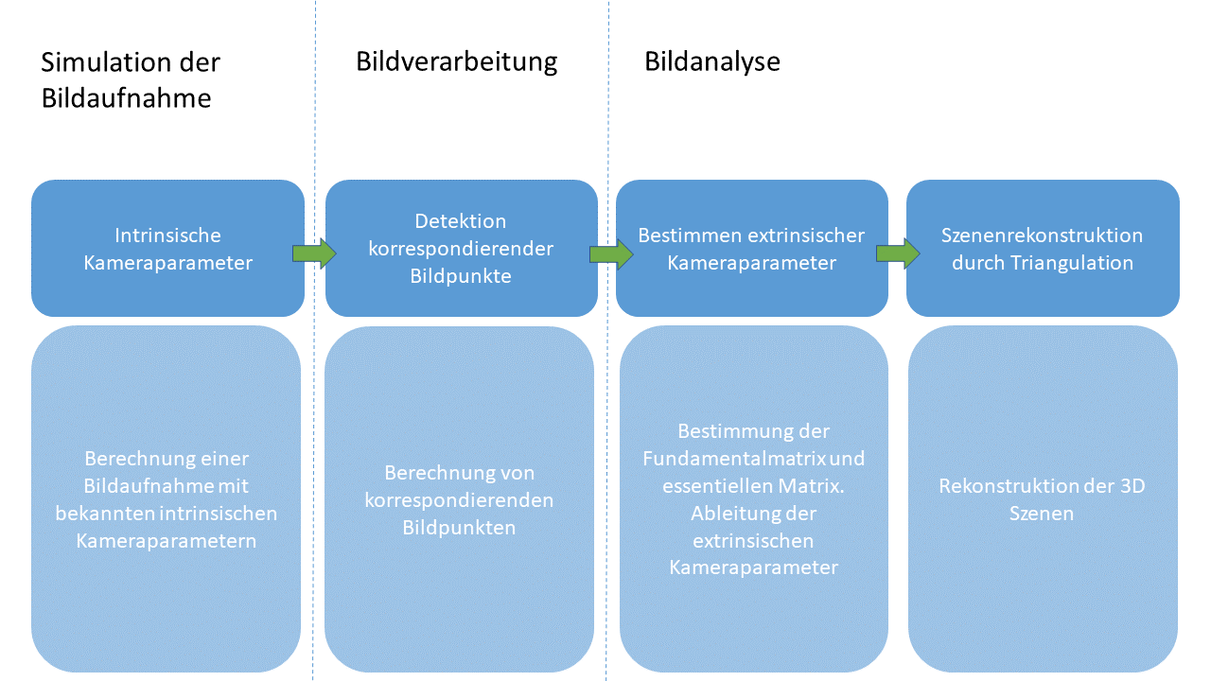
Synthetische Rekonstruktion
Notes:
Fundamentalmatrix wird über die bekannten Eckpunkte beider Quaderabbildungen mit dem 8 Punkte algorithmus bestimmt
Durch die mathematische Berechnung beider Abbildungen, sind die korrespondierenden Punktebereits bekannt
Durch die matehmatische Berechnung beider Abbildungen sind die intrinsischen Kameraparameter bekannt, da diese selbst definiert wurden.
Die Fundamentalmatrx ist bekannt
Für das Verfahren zur Bestimmung der extrinsischen Kameraparameter wir die essentielle Matrix benötigt
Mit Hilfe Singulärwertszerlegung der essentiellen Matrix ist es möglich die extrinsischen Kameraparameter bis auf eine Skaleninvarainz genau zu bestimmen
Wichtig ist, dass bei der Bestimmung davon ausgegangen wird, dass eine Kamera deckungslgelich mit dem Weltkoordinatensystem ist und somit weder eine Rotation noch eine Translation aufweist
Die extrinsischen Kameraparameter werden bezüglich einer Kamera bestimmt
Der Grund warum das Verfahren der Bestimmung der extrinsischen Kameraparameter über die essentielle Matrix gewählt wurde, wird nachher noch im Abschnitt der unterschiedlichen Auflösungen beschrieben.
Sind die extrinsischen Kameraparameter bekannt, so fehlt nun noch ein Verfahren, mit welchem die 3D-Szenenpunkte aus den Bildpunkten rekonstruiert werden können. Diese Verfahren nennen sich Triangulation. Im synthetischen Beispiel wurde eine einfache gemetrische Trinangulation durchgeführt.
Nächste Folie

Slide 11
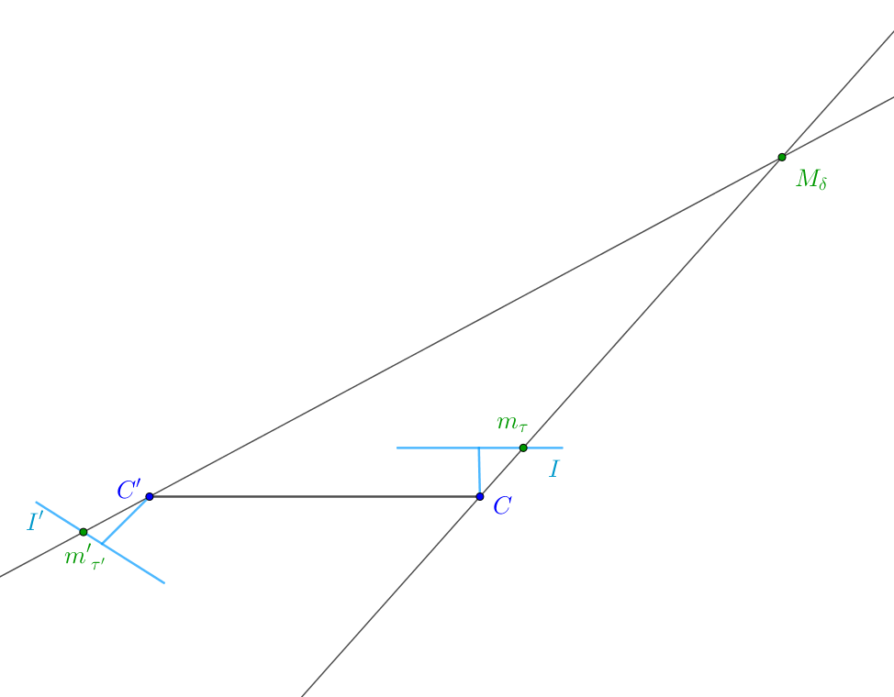
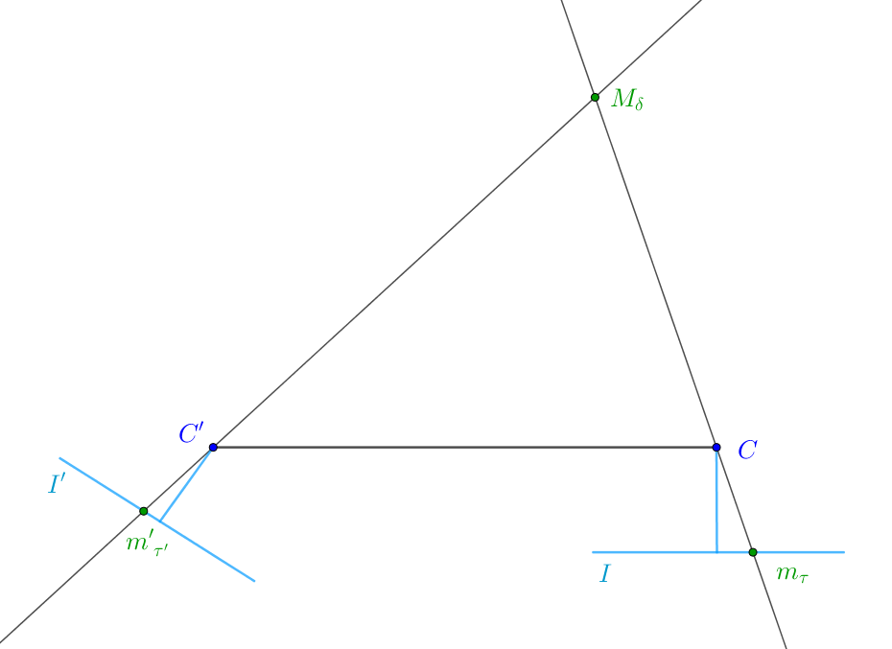
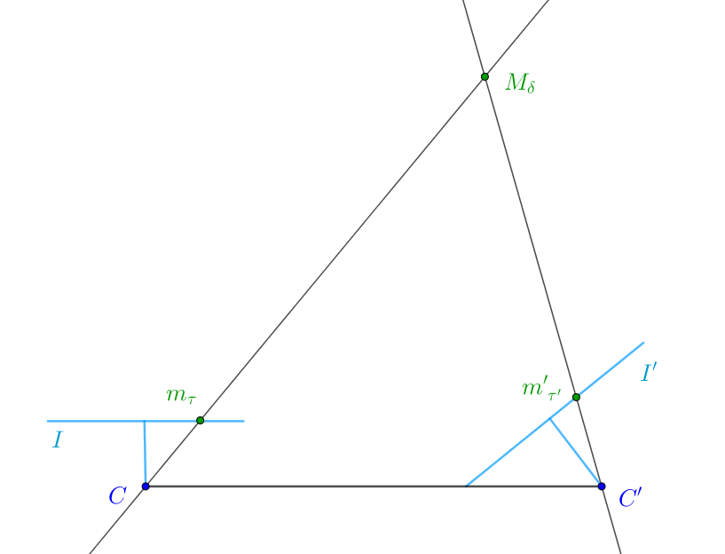
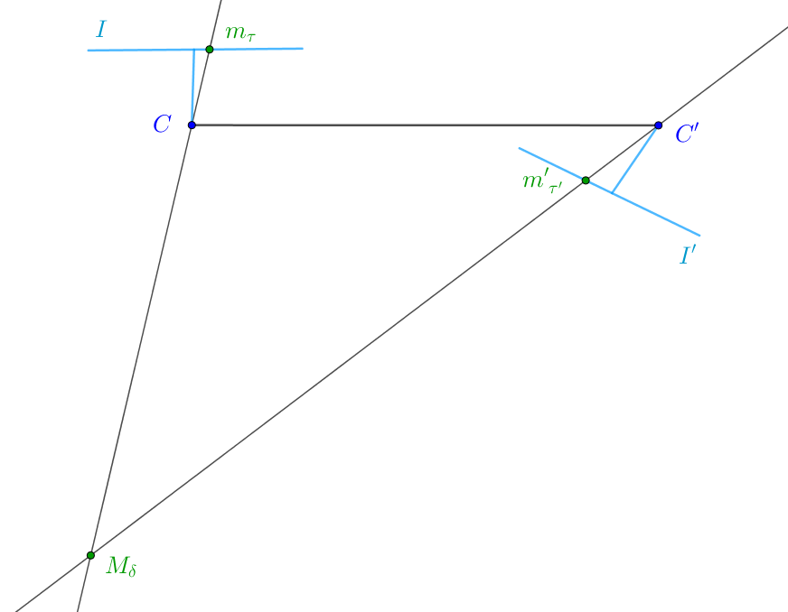
Synthetische Rekonstruktion
Notes:
Zuerst etwas genaueres zu der bestimmung der extrinsischen Kameraparameter:
Durch Singulärwertszerlegung der essentiellen Matrix lassen sich die extrinischen Parameter der Szene schätzen.
Hierbei entstehen insgesammt 4 verschiedene mögliche Lösungen für die Matrix –RC
Diese Vier Lösungen sind bis auf eine Skaleninvarianz genau bestimmt
Die Skaleninvarianz bewirkt, dass es bei der Rekonstruktion die Groe der Objekte von ihrer Originalgroe abweichen, da es sich bei v nur um den normierten Richtungsvektor der ursprunglichen Streckehandelt.
(Vllt hier kurz das Geogebramodell aufzeigen)
Die vier Lösungen werden jetzt vorgestellt.
In den ersten beiden Lösungen wird C‘ um 180° gedreht
In den anderen beiden Lösungen kommt es zu einer Umkehrung der Basislinie
Die Richtige Lösung ist abhängig davon wie die Kameras Positioniert und die Bildebene innerhalb der Kamera platziert ist
Die Abbildungen der ersten beiden Lösungen sind die selben nur ist es einmal auf dem Kopf da es hinter dem Projekitonszentum abgebildet wird
Beide Lösungen von Abbildung 2 sind aber prinzipiell richtig.
Triangulierung:
Da im synthetischen Beispiel mit reinen Bilddaten gearbeitet wird, kommt es zu keinen Abweichungen in den Punktekorrespondenzen und die Szene kann über eine einfach geometrische Triangulierung rekonstruiert werden.
Wichtig! Umrechung der koordinaten in ein und das selbe Koordinatensystem

Slide 12
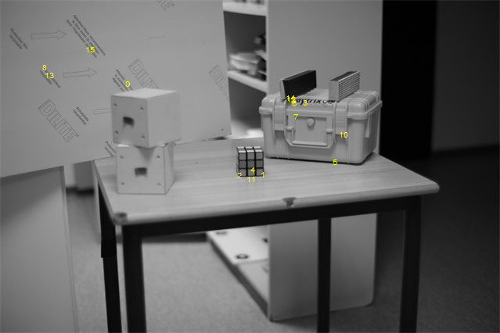
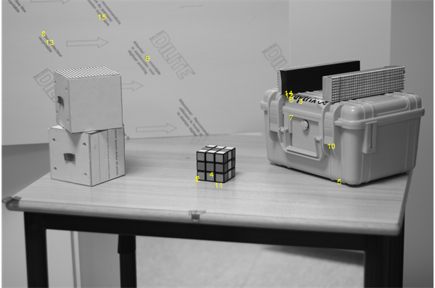

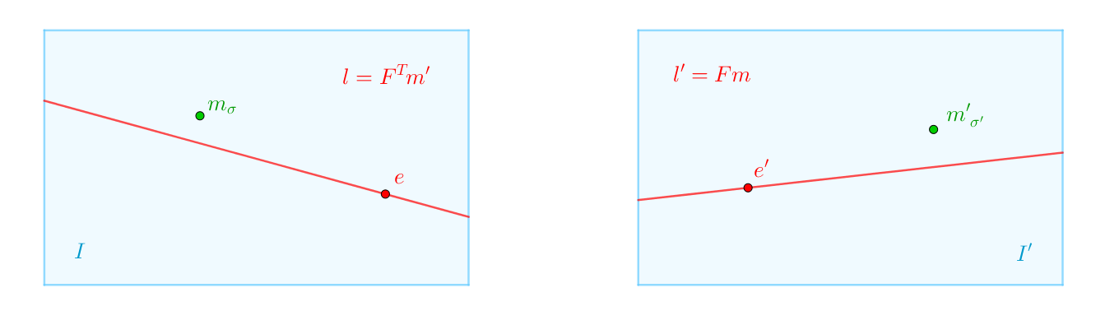
Reale Rekonstruktion
Notes:
Der entwickelte Szenenrekonstruktionsalgorithmus wurde dann auf ein reales Beispiel angewandt
Anders als beim synthetischen Beispiel muss beim arbeiten mit realen Stereobildpaaren mit einer Fehleranfälligkeit der Bilddaten gerechnet werden
Die korrespondierenden Punkte (hier in gelbt markiert), werden über einen Detektionsalgorithmus bestimmt
Bei der realen rekonstruktion muss von Bildfehlern wie Bildrauschen ausgegangen werden und damiteinhergehend auch mit Fehlern bei der Korrespondenzanalyse
Liegt beispielsweise bei der Bestimmung von korrespondierenden Punkten eine Ecke zwischen zwei Pixel, so kann optisches Rauschen, welches in realen Aufnahmen prasent ist, dazu fuhren dass diese Ecke in gleichen Bildern an verschiedenen Pixel erkannt wird.
→ Führt dazu, dass die epipolaren Bedinungen nicht mehr erfüllt werden (FORMEL ERSCHEINEN LASSEN)
Wie im Bild zu sehen ist, bedeutet das, dass die detektierten korrespondierenden Punkte nicht auf den jeweiligen epipolarlinien des anderen Bildes liegen.
Diese Führen zu ungenauigkeiten und Fehler in der Bestimmung der extrinsischen Kameraparameter, sowie der darauf folgendenen rekonstrukiton der Szenenpunkte und müssen dementsprechen über Minimierungen und Näherungen angeglichen werden
Im foglenden wird zunächst der Arbeitsprozess des Algorithmus angepasst auf das reale stereobildpaar aufgezeigt (Nächste Folie)

Slide 13
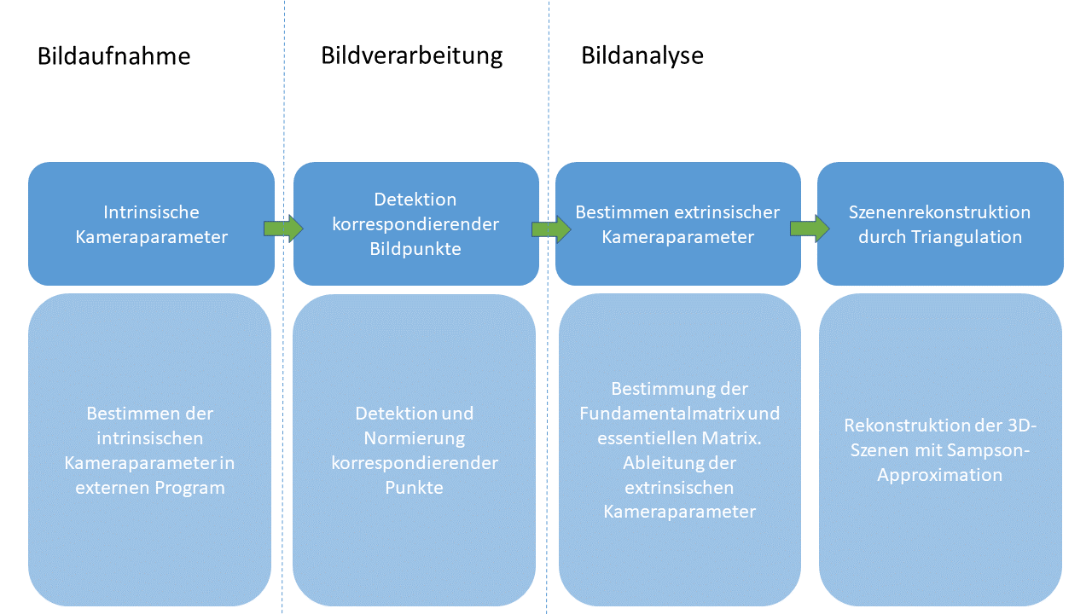
Notes:
(HIER WEITER MACHEN )
Anders als beim synthetischen Beispiel werden die intrinsischen Kameraparameter durch zuvorige einzel-Kamerakalibrierung gewonnen.
Danach startet erst das Prorgram
Die Detektion wird von einem bereits existierenden Algorithmus Übernommen, welcher nach dem Surf Prinzip funktioniert (vllt kurz SURF erklären aber eig unnötig)
Unterschied zum synthetischen Beispiel, die eingehenden Bilddaten werden normiert. Der Grund dahinter ist, dass sich die Koordinaten, welche in homogenen koordinaten angebgen sind, in ihren Zahlenwerten stark unterscheiden
Die Punkte liegen meist 100 bis 1000 ende von Pixel außeinander. Das führt zu einer starken unausgeglichenheit innerhalb der Fundamentalmatrix, welche eine große Fehleranfälligkeit bei schon kleinsten Abweichungen mit sich bringt
Unausgefglichen bedeutet, dass die Einträge innerhalb der Fundamentalmatrix in stark unterschiedlichen Zehnerbereichen sich befinden.
Die eingehenden Bilddaten werden deswegen so normiert, dass sich ihr durschnittlicher Abstand zum Ursprung bei sqrt(2) befindet.
Die normierung ist des Weiteren wichtig für die Singulärwerte(anders einbauen)
Nach der normierung der Bilddaten und der Findung der darauf folgenden Bestimmung der Fundamentalmatrix mit dem jetzt normierten Acht-Punkte-Algorithmus, wird zunächst noch überprüft, ob es sich bei F um eine singuläre 3x3 Matrix von Rang 2 handelt, ist dies nicht der Fall muss noch eine Modifizierung von F vorgenommen werden welche gleich noch genauer aufgeführt wird.
Danach kann wieder aus F die essentielle Matrix E ermittelt werden. Ist F von Rang 2 so ist auch E von Rang 2. Bevor jedoch die Bestimmung der extrinsischen Kameraparameter wie inm synthetischen Beispiel, werden die singulärwerte der essentiellen noch überprüft (sagen, was genau erreicht werden soll mit diag(1,1,0)
HIER WEItER SCHREIBEN.
Zunächst folgt der Abeitsprozess um einen Vergleich zum synthetischen Beispiel zu bekommen
Normierter 8 Punkt algorithmus
Zur bestimmung der Fundamentalmatrix wird der sogenannten normierte acht punkt algorithmus verwendet
Dieser garantiert ein stabileres Ergebnis
Durch die ungenauigkeit der korrespondierenden Punkte steigt die Fehleranfälligkeit der Fundamentalmatrix
Durch Normierung der eingehenden Bilddaten kann diesen Fehleranfälligkeit minimiert werden
Durch die Normierung werden die Wertebereiche der drei Koordinaten x,y,z angeglichen(Beispiel einer Koordinate). Dadurch verringert sich der Raum in welchem sich die Punkte befinden
Das hat zur Folge, dass die Epipolaren Bedingungen weniger stark aunf ungenaue Punktekorrespondenzen reagieren (Die Fundamentalmatrix ist ausgeglichener)
Die Koordinaten werden so normiert, dass ihr das ihr durchschnittlicher Abstand zum Ursprung sqrt(2) beträgt.

Slide 14
Reale Rekonstruktion
Notes:
F ist nur dann eine gültige F wenn sie eine Singuläre Matrix von Rang 2 ist und ihre Singulärwerte die Form (a,b,0) haben.
Durch die Ungenauen Korrespondierenen Punkten steigt F in ihrem Rang und ist somit keine Singuläre Matrix von Rang 2 mehr
Die Kern Berechnun liefert kein eindeutiges ergebnis für die Epipole mehr was dazu führt, dass die Epipolarlinien eines Bilder nicht mehr durch einen Punkt gehen
Um dies zu korrigieren, wird die zu F laut Frobenius Norm nächste Fundamentale Matrix gesucht, welche einen Rang 2 besitzt
Hierzu werden die Singulärwerte der Fundamentalmatrix modifiziert
Durch erzwingen der Singulärität, können eindeutige Epipole geschätz werden und die Epipolarlinien gehen wieder durch einen Punkt
Da besonders nachher bei der Triangulation eindeutige Epipole benötigt werden muss diese Bedingun gerzwungen werden
__________________________________________________
Eine essentielle Matrix ist nur dann eine gültige essentielle Matrix wenn sie einen Rang von zwei besitzt und ihre Singulärwerte die Form (a,a,0) besitzen
Durch erzwingen eines Rang 2 bei der Fundamentalmatrix ist die daraus berechnete essentielle Matrix auch von Rang 2
Jedoch können die Singulärwerte der essentiellen Matrix noch die falsche Form haben, diese muss für die Bestimmung der extrinsischen Kameraparameter auch erzwungen werden.
Somit wird garantiert dass die bestimmung der extrinsischen Kameraparameter wieder wie gehabt verfahren werden kann
(Muss ich hier auf die Singulärwerte noch genauer eingehen??? Wird schwer Zeittechnisch)

Slide 15
Reale Rekonstruktion
Notes:
Aufgrund der Ungeanuigkeit der korrespondierenden Punkte ist es nicht möglich durch einfache Rückprojektion die 3D-Objektpunkte zu rekonstruieren.
Liegen die korrespondierenden Bildpunkte nicht direkt auf den jeweiligen Epipolarlinien der beiden Punkte, so ist die Epipolare Bedingung nicht erfüllt.
Die Rückprijezierten Punkte treffen sich nicht im Raum sondern liegen windschief zueinander im Raum
Um die Triangulation der Punkte trotzdem durchführen zu können, wird ein Verfahren vorne ran geschaltet, welches über die Samspon-Approximation eine Näherung der beiden korrespondierenden Punkte an eine Epipolare Linie
Es wird die Epipolarle Linie zu beiden Punkten gesucht, welche für beide den geringsten Abstand aufweist (d).
Die Näherung wird über eine Kostenfunktion C definiert.
(Soll das Verfahren beschrieben werden ? Ich tendiere zu nein)

Slide 16
Auswirkung unterschiedlicher Auflösungen
der Kameras
Notes:
Ein Sensor hat eine maximale Auflösung.
Die maximale Anzahl der Sensorelemente auf einem Sensor beschreit die maximale Auflösung.
Die Anzahl und Größe der Einzelnen Sensorelemente variiert mit den Größen der Sensorchips
Wird eine Auflösung kleiner der maximalen Auflösung eingestellt, desto geringer wird die Anzahl der Pixel.
Der Prozess, welcher hier stattndet, gehört zu den Nachbarschaftsoperationen.
Eine Veranderung der Auosung kann auch eine Anderung der Seitenverhaltnisse mit einschlieen. Andert sich das Seitenverhaltnis so wird der Bereich der lichtempndlichen Flache auf dem Sensor beschrankt
Wird nun die Auflösung einer Kamera verändert, welche Auswirkungen hat das auf den Szenenrekonstruktionsalgorithmus???

Slide 17
Auswirkung unterschiedlicher Auflösungen
der Kameras
Notes:
Zunächst kann festgehalten werden, dass eine Veränderung der Auflösung eine Auswirkung auf die Skalierung der Sensorkoordinaten hat, da sich das Sensorkoordintansystem an der Beschaffenheit der Sensorelemente orientiert.
Alle anderen Koordinatensysteme bleiben gleich
Mit der Auflösung ändert sich die Anzahl und die Größe der Pixel
Durch Nachbarschaftsoperationen werden aus mehreren Pixel einer (wenn kleinere Aufklösung eingestellt wird)
Der Ort auf dem Sensor an welchem der bildpunkt abgebildet wird bleibt jedoch der selbe (Hier zweites Bild einblenden.)
Eine Skalierung des Sensorkoordinatensystems bedeutet, dass sich die Brennweite in Pixeleinheiten gegeben ändert, jedoch ändert sich nicht die effektive Brennweite in Millimeter.
Eine propotionale änderung der Kamerauflösung hat zur Folge, dass es so wirkt als wäre die Brennweite verdoppelt worden.
Würde bedeuten, dass sich die Kamera von der Bildebene entfernt hat→ hat sie aber effektiv nicht → dennoch verändert sich durch die skalierung der Pixel effektiv die Bildgröße
Bei der Bestimmung der extrinsischen Kameraparameter wird mit der essentiellen Matrix gearbeitet, da hier die Kameramatrizen K und K‘ rausfallen, haben diese keine Wikrung auf das Ergebnis
Um die Aufgestellte Therorie zu überprüfen, wurden die Kameramatrizen modifiziert (Nächste Folie)

Slide 18
Auswirkung unterschiedlicher Auflösungen
der Kameras
Notes:
Ergebnis der intrinsischen Kameraparameter wurde sowohl im synthetischen Beispiel als auch im realen Beispiel folgendermaßen modifiziert
Egal welche Kameraauflösung genommen wurde, die vier ergebnisse der extrinischen Kameraparameter waren immer die selben
Daraus folgt dass auch die Rekonstruierte Szene immer die gleichen Ergebnisse geliefert hat.

Slide 19
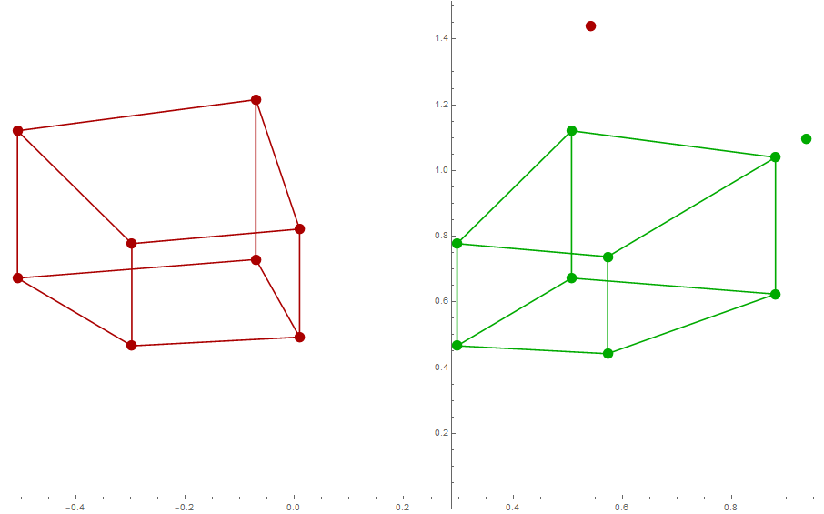
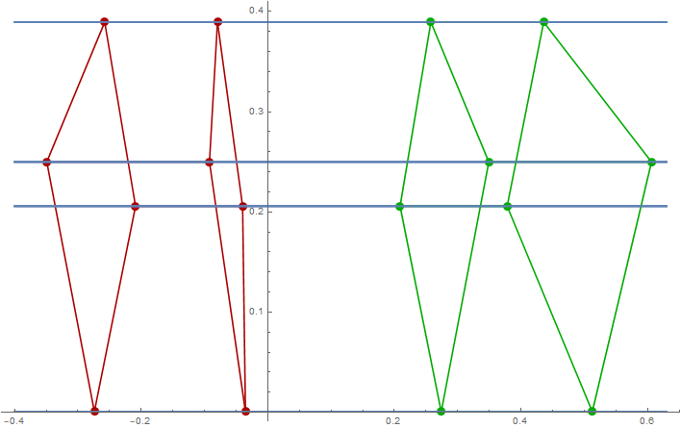
Rektifizierungsansatz
Ist auf eine schnelle und effiziente Rekonstruktion einer Szene ausgelegt.
Keine Bestimmung der Kameraparameter.
Methode beruht auf zuvorige rektifizierung der Bilder.
19

Slide 20
Zusatzfolien

Slide 21
BackUpSlides
Homographien

Slide 22
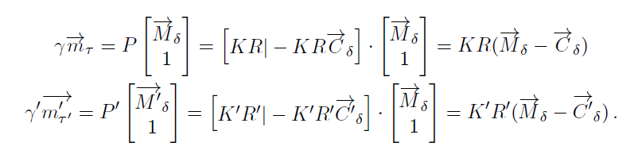
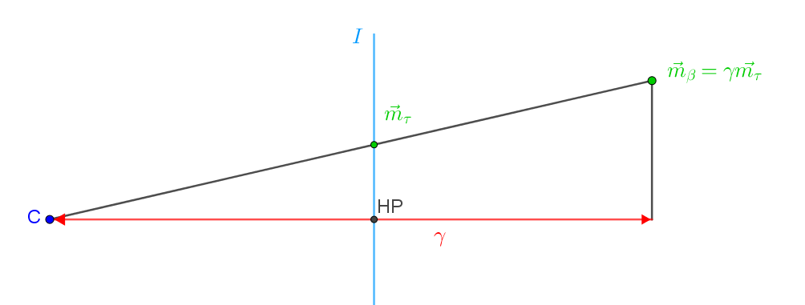
BackUpSlides
Fundamental Matrix und Essentielle Matrix

Slide 23
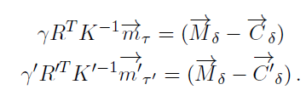

BackUpSlides

Slide 24
Acht-Punkte-Algorithmus

Slide 25
Bestimmung extrinsischer Kameraparameter
Notes:
Die Singulärwerte der essentiellen Matrix werden modifiziert.
Durch die Modizierung der Singularwerte von E gilt für || v ||= 1
→Das bedeutet, dass es sich bei dem Translationsvektor v lediglich um den normierten Richtungsvektor zwischen C und C0 handelt
→ Um v aus [C‘_delta] zu erhalten wird lediglich der Kern davon bestimmt

Slide 26
BackUpSlides
Sampson-Approximation genaues Verfahren

Slide 27
Unterschiedliche Auflösungen

Slide 28
Unterschiedliche Auflösungen
Notes:
Die minimalen Abweichungen in den Nachkommastellen kommen daher, da sich die korrespondenzabweichungen mit ändern

Slide 29
BackUpSlides
Punktesortierungsalgorithmus

Slide 30
BackUpSlides
Vergleich der Computergrafik pipeline und der Computer Vision Pipeline

